Slide 1
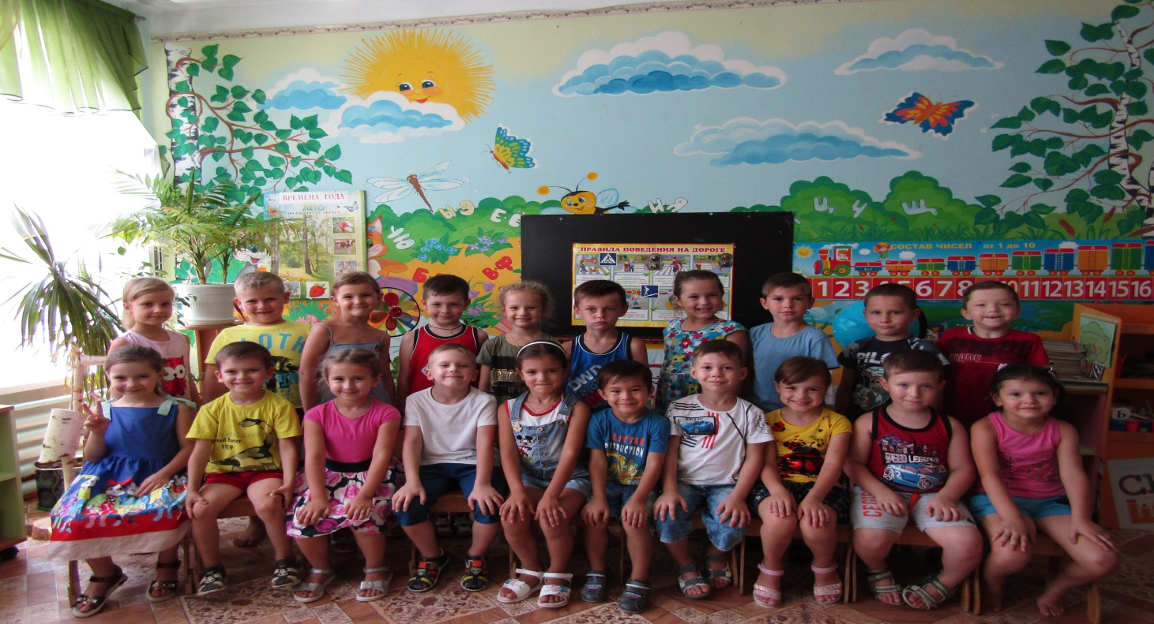
Сюжетно-ролевая игра, как условие социализации ребёнка дошкольника.
Муниципальное бюджетное дошкольное образовательное учреждение
детский сад комбинированного вида № 38 «Колокольчик г. Светлоград
Воспитатель: Т.Н.Криворотенко

Slide 2
Игра- ведуший вид деятельности ребенка
В ФГОС ДО игра рассматривается как один из сквозных механизмов развития ребёнка, как важное средство его социализации.
Социализация- процесс усвоения индивидом социального опыта, системы социальных связей и отношений.
В процессе социализации ребёнок усваивает общественно- одобряемые формы поведения, необходимые ему для нормальной жизни в обществе.
Сюжетно-ролевая игра- идеальное поле для приобретения социальных навыков

Slide 3
Сюжетно–ролевая игра -королева игр:
-развивает потенциальные возможности детей;
-имеет решающее значение для психического развития ребёнка;
-является формой моделирования ребёнком социальных отношений;
-обладает уникальными особенностями, своеобразной структурой, специфическими чертами, которые отличают её от других видов игр

Slide 4
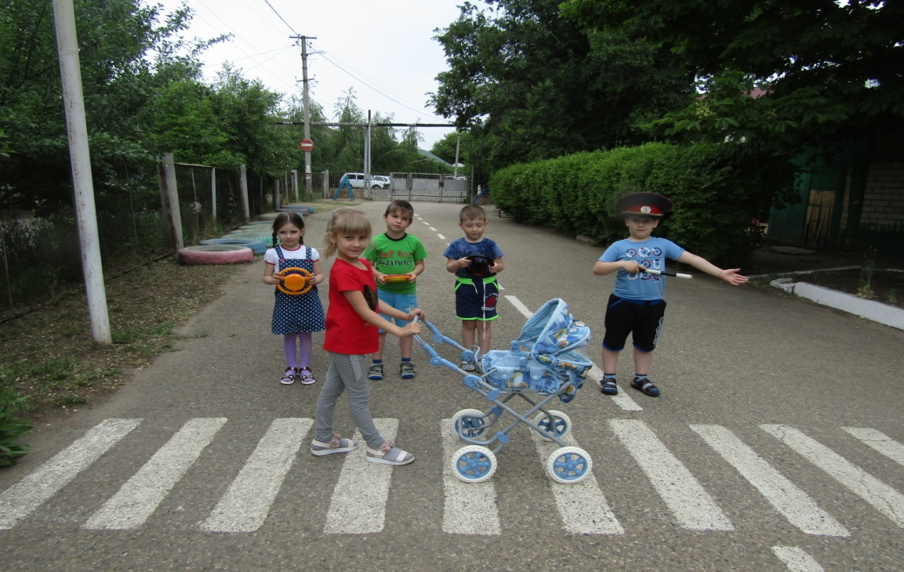
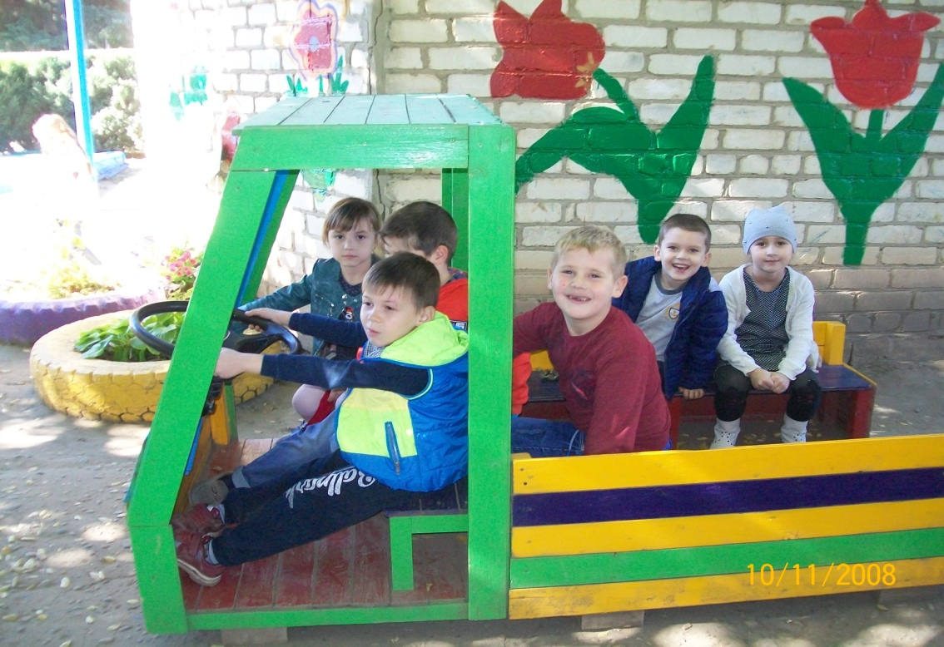

Slide 5
Виды сюжетно-ролевых игр
1. Игры на бытовые сюжеты
2. Игры на производственные и общественные темы
3. Игры на героико-патриотические темы
4. Игры на темы литературных произведений, кино, теле- и радиопередач
5. «Режиссерские» игры

Slide 6
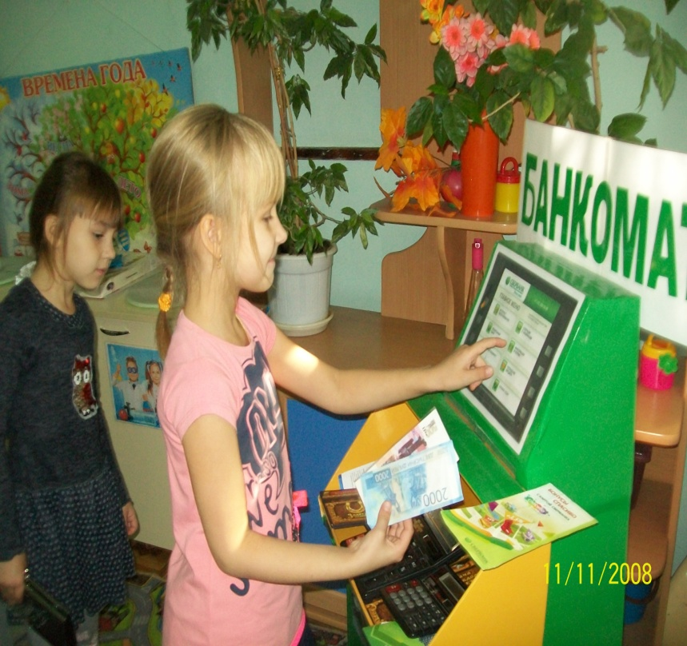
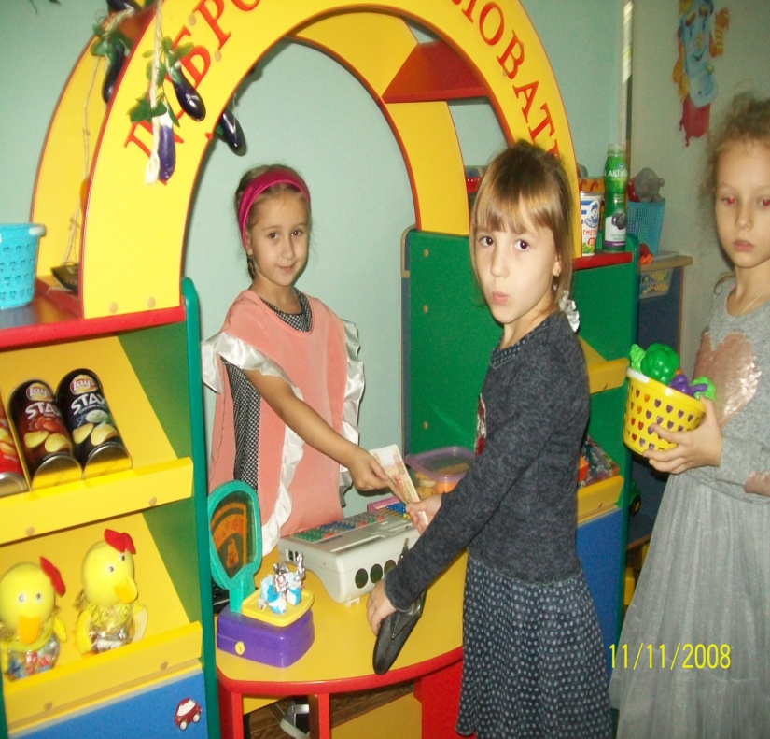

Slide 7
Виды игр | Содержание
1. Игры на бытовые сюжеты | Игры в дом, семью, праздники, дни рождения и т. п. Большое место среди них занимают игры с куклами, через действия с которыми дети передают то, что знают о своих сверстниках, взрослых и их отношениях
2. Игры на производственные и общественные темы | В этих играх отражается труд людей, темы берутся из окружающей жизни (школа, магазин, библиотека, почта, парикмахерская, больница, транспорт (автобус, поезд, самолет, корабль), полиция, пожарные, цирк, театр, зверинец, завод, фабрика, шахта, строительство, колхоз, армия)
3. Игры на героико-патриотические темы | Эти игры отражают героические подвиги нашего народа (военная тематика, спасатели, МЧС космические полеты и т. д.)
4. Игры на темы литературных произведений, кино, теле- и радиопередач | Игры в моряков и летчиков, в Зайца и Волка, крокодила Гену и Чебурашку (по содержанию мультфильмов), в четырех танкистов и собаку (по содержанию кинофильма) и пр. В них дети отражают целые эпизоды из литературных произведений, подражая действиям героев, усваивая их поведение
5.Режиссерские игры | В таких играх ребенок заставляет кукол говорить и выполнять разнообразные действия. При этом он сам действует в двух планах: и за куклу, и за себя. Участники игры заранее продумывают сценарий, в основу которого могут быть положены эпизоды из знакомых сказок, рассказов или из собственной жизни. Дети учат кукол кукольного и пальчикового театров, театра игрушек действовать в соответствии со взятой на себя ролью, наделяют их литературными или воображаемыми признаками

Slide 8
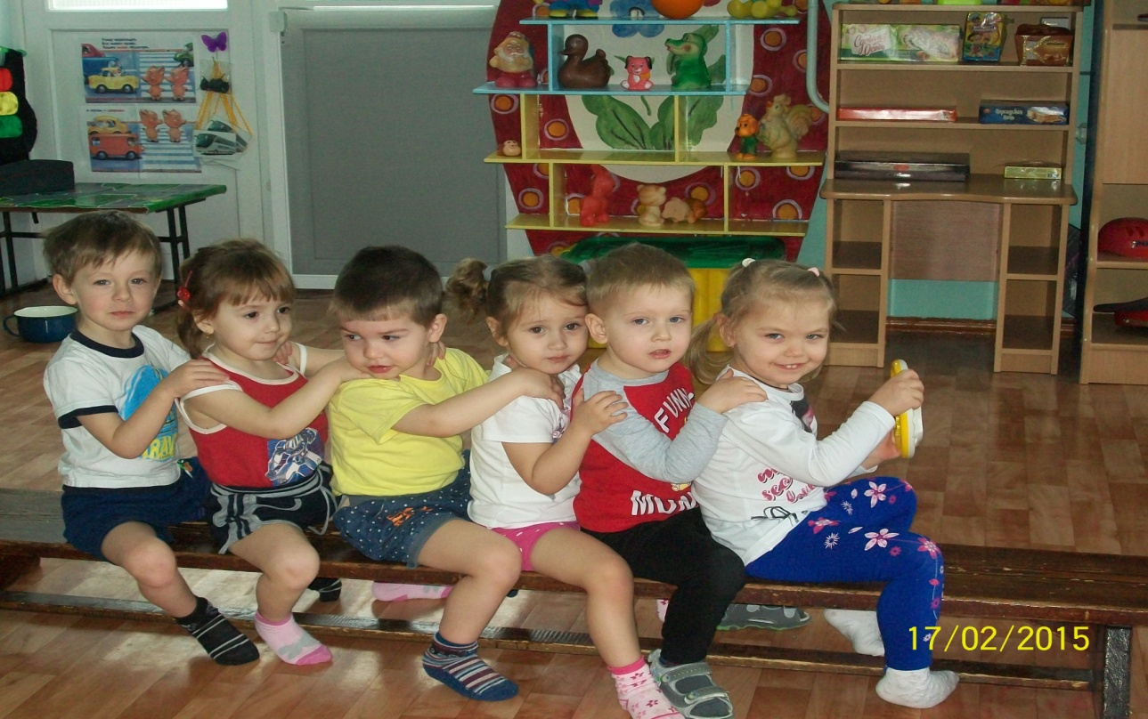
Структура сюжетно-ролевой игры
1. Замысел.
2.Сюжет.
3Распределение ролей.
4.Игровые действия.
5Игровые правила.

Slide 9
Развитие игры на разных возрастных этапах
Возраст детей | Характер игровых действий | Выполнение роли | Развитие сюжета в воображаемой ситуации
3–4 года | Отдельные игровые действия игрового характера | Роль осуществляется фактически, но не называется | Сюжет — цепочка из двух действий. Воображаемую ситуацию удерживает взрослый
4года — 5 лет | Взаимосвязанные игровые действия, имеющие четкий ролевой характер | Роль называется. Дети по ходу игры могут ее менять | Цепочка из трех-четырех взаимосвязанных действий. Дети самостоятельно удерживают воображаемую ситуацию

Slide 10
Возраст детей | Характер игровых действий | Выполнение роли | Развитие сюжета в воображаемой ситуации
5–6 лет | Переход к ролевым действиям, отображающим социальные функции людей | Роли распределяются до начала игры. Каждый ребенок придерживается своей роли до конца игры | Цепочка игровых действий, объединенных одним сюжетом, который соответствует реальной логике действий взрослых
6–7 лет | Отображение в игровых действиях отношений между людьми (подчинение, сотрудничество). Техника игровых действий условна | Не только роли, но и замысел игры проговариваются до ее начала | Сюжет держится на воображаемой ситуации. Действия разнообразны и соответствуют реальным отношениям между людьми

Slide 11
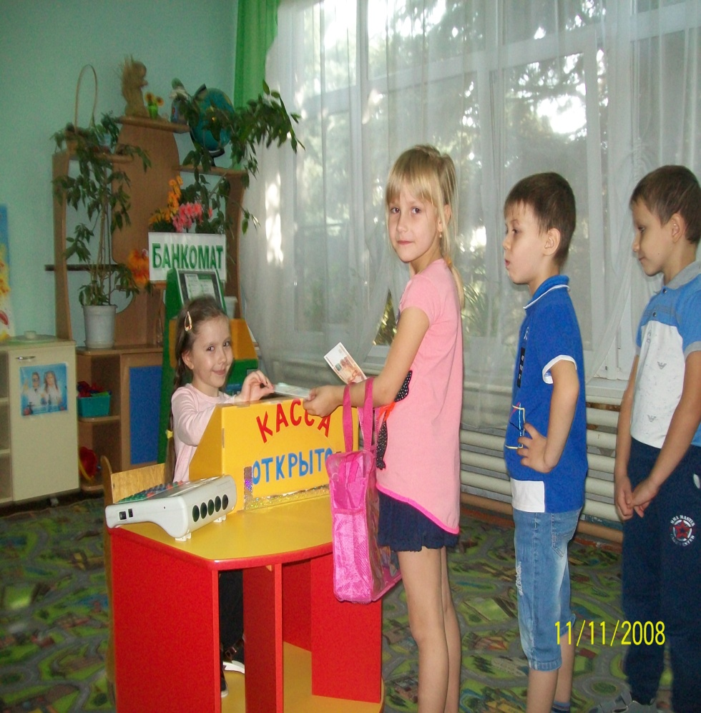

Slide 12
Приемы руководства сюжетно-ролевой игрой
Прямые: принятие на себя роли, разъяснение, совет, помощь в решении спора, показ различных способов игры.
Косвенные: оснащение и творческое преобразование предметно-развивающей среды, формирование необходимых знаний, создание игровой ситуации, наблюдение за игрой детей.

Slide 13
Технологическая карта сюжетно-ролевой игры
Пошаговая инструкция для детей по организации игры
Помогает детям вспомнить эпизоды
Указывает на действия участников игры
Передаёт содержание взаимоотношений

Slide 14
Организация игры

Slide 15
Сюжетно-ролевая игра «салон красоты»

Slide 16
«больница»

Slide 17
«семья»

Slide 18
«Полет в космос»

Slide 19
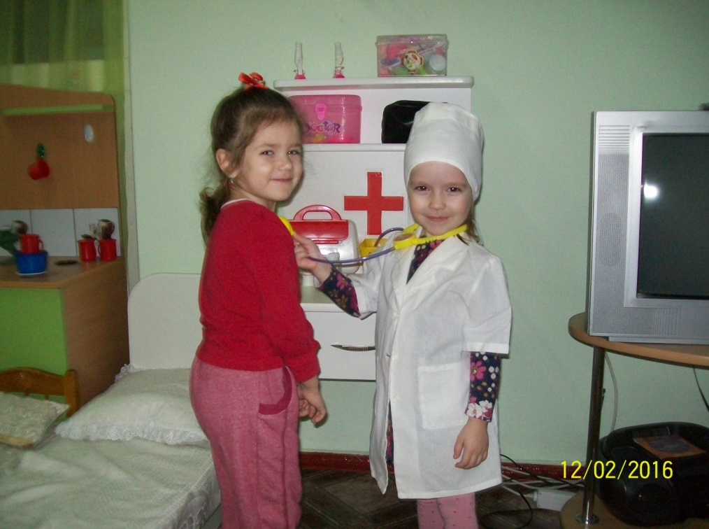
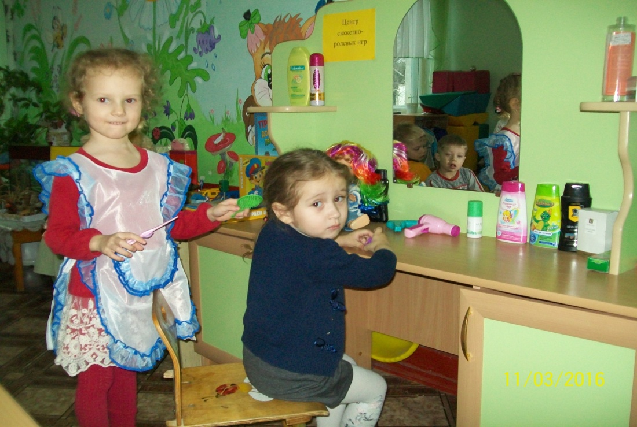

Slide 20
Создание предметно – игровой среды
- Игрушки – персонажи: атрибуты, куклы, фигурки людей, животных
-Маркеры игрового пространства: это игрушки (игровой материал), указывающие на место действия, обстановку, в которой оно происходит (например, игрушечная кухонная плита, дом-теремок, остов ракеты, рама, изображающая нос корабля или переднюю стенку автобуса и т.п.)
-Предметы оперирования: игрушки имитирующие реальные предметы позволяющие воссоздать смысл настоящего действия(утюг, молоток, руль и т.п)
-Предметы – заместители
-Зонирующие помещения: модули, ширмы, подиумы

Slide 21
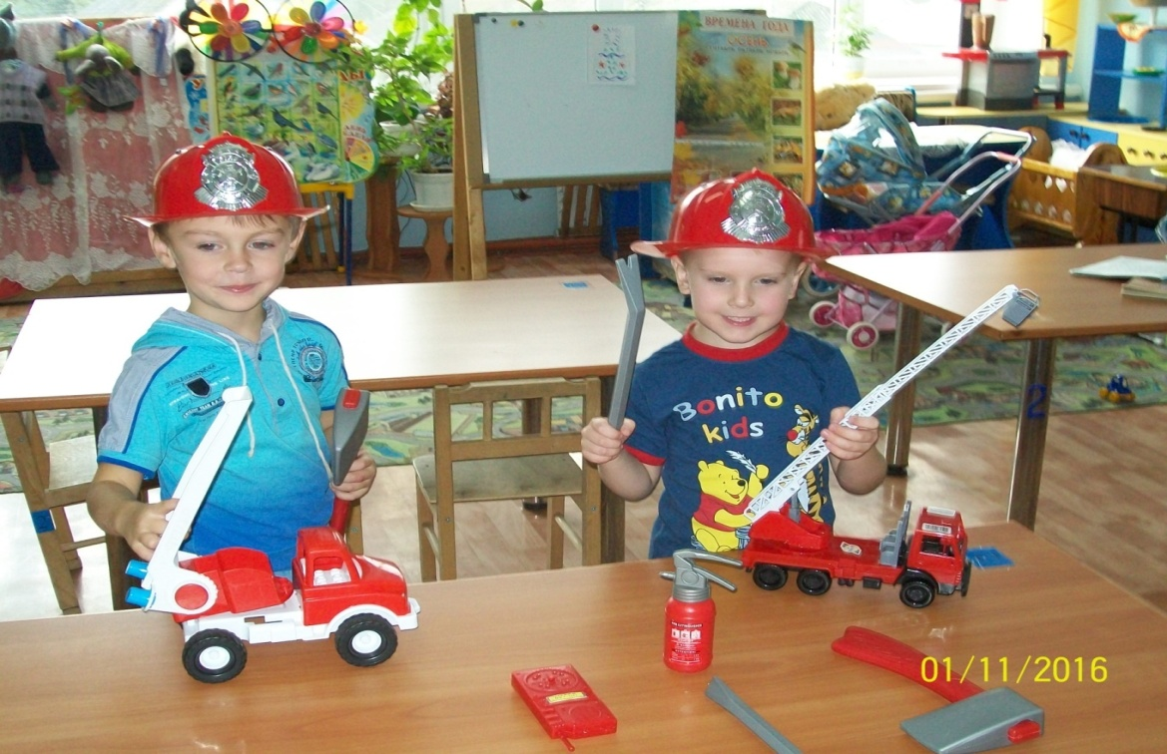
Вывод:
Такой подход к организации и планированию сюжетно – ролевой игры способствует не только расширению тематики игр, но и повышения уровня игровых умений детей.
Дайте детству состояться!
Дайте детству наиграться!

